Slide 1
Отчетный годовой концерт для родителей «Вот и стали мы на год взрослей» объединения гитаристов «Звонкие струны»
Руководитель - педагог высшей категории
Медведева Инна Анатольевна
17 мая 2013

Slide 2
Авторское музыкальное самодеятельное творчество Это создание и исполнение музыкальных произведений автором на самодеятельных началах. По традиции, бардовское творчество чаще всего понимается как сочинение, прежде всего песен, т.е. стихотворного текста, положенного на музыку, и исполнение их под гитару.

Slide 3
Цель программы:
Формирование эстетического вкуса и музыкальной культуры воспитанников через обучение игре на гитаре и пение под ее аккомпанемент в процессе совместной творческой деятельности при освоении авторского (бардовского) жанра.

Slide 4
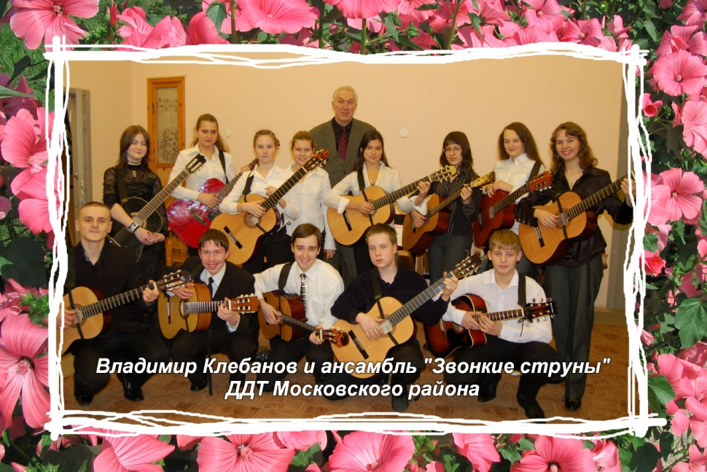
Ансамбль авторской песни «РОНДО»

Slide 5
Количество выступлений обучающихся с 2007 по 2013 учебные года
Всего выступлений за 2007 – 2008 учебный год – 14,
Всего выступлений за 2008 – 2009 учебный год – 18,
Всего выступлений за 2009 – 2010 учебный год – 21,
Всего выступлений за 2010 - 2011 учебный год –18,
Всего выступлений за 2011 – 2012 учебный год – 11,
Всего выступлений за 2012 – 2013 учебный год – 6
За 6 учебных лет по программе авторского (бардовского) направления обучающиеся приняли участие в 88 концертных программах разного уровня.

Slide 6
Обучающиеся, награжденные почетным знаком ДД(Ю)Т Московского района «Сияние талантов»
Бацева Ксения, Ющенко Наталья : 2008 – 2009 у.г.,
Тыминская Анастасия, Шестаков Артур: 2009 – 2010у.г.,
Гаевая Александра: 2010 – 2011у.г.,
Агапитов Семён: 2011 – 2012у.г.,
Лысенко Анастасия: 2012 – 2013 у.г.
Всего за 5 учебных лет
награждены 7 обучающихся

Slide 7
1.«Давайте познакомимся» Цель: знакомство с образовательной программой и деятельностью объединения воспитанников 1 года обучения и их родителей
Традиционные концерты объединения

Slide 8
2.«Любимые мелодии» Цель: подведение итогов за I полугодие

Slide 9
«Любимые мелодии»
Что музыка? Она одна нас утешает бесконечно,
Так сладостна, так гармонична
В ней наша видится судьба

Slide 10
«Любимые мелодии»
Ансамбль 2 года обучения «Звонкие струны»

Slide 11
3.«Вот и стали мы на год взрослей» Цель: подведение итогов за прошедший учебный год

Slide 12
Воспитанники оформляют репертуарные тетради, где размещают ноты исполняемых песен. Тетради пополняются новым репертуаром каждое полугодие.

Slide 13
Финальная песня – подарок
Для создания ситуации успеха, атмосферы доброжелательности и возможности демонстрации исполнительских возможностей каждого воспитанника, формируются дуэты, трио, квинтеты, а так же ансамбли из восьми и более человек.

Slide 14
Репетиционное занятие ансамбля авторской песни «Рондо» 2 – 3 г.о.

Slide 15
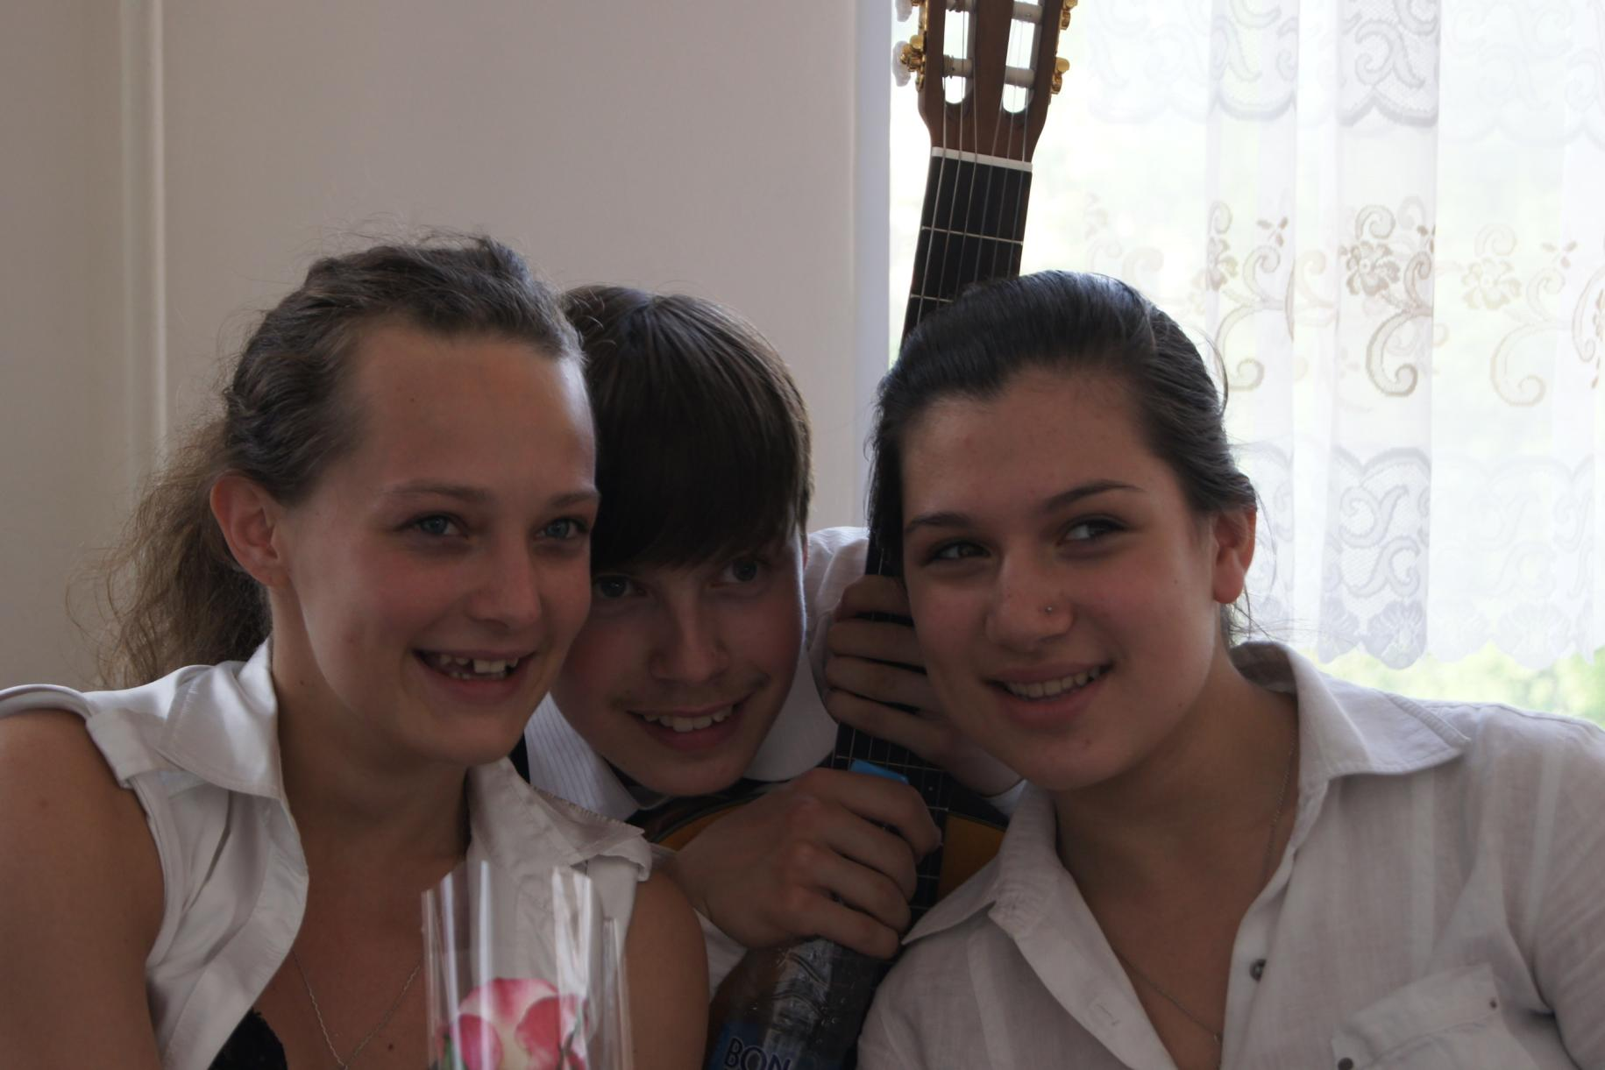

Slide 16
Репетиционное занятие

Slide 17
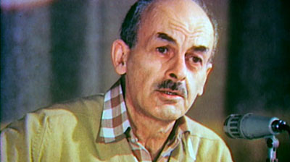
Слова и музыка Б.Окуджавы «Пожелания друзьям»
Исполняет ансамбль
1 года обучения.

Slide 18
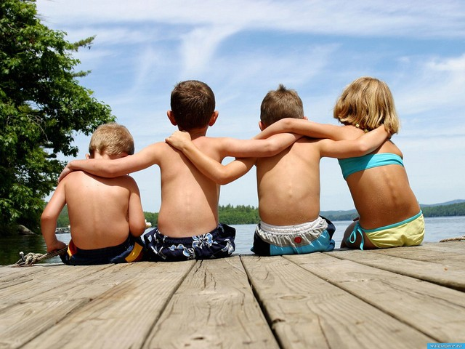
«Ты да я ,да мы с тобой»
Исполняет ансамбль
1 года обучения.

Slide 19
Традиции объединения
Книга отзывов
Слова благодарности от родителей в адрес творческого коллектива

Slide 20
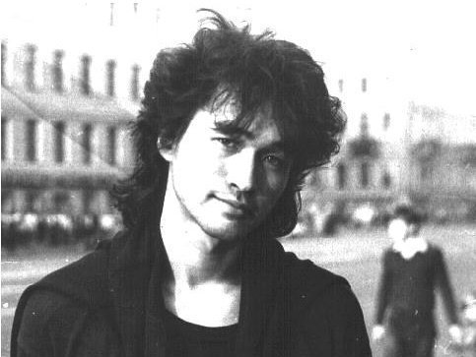
Слова и музыка В.Цоя «Звезда по имени солнце» Исполняет ансамбль 1 года обучения

Slide 21
Слова и музыка С.Трофима «Ночь» Исполняет Гаевая Александра 6 год обучения и Медведева И.А.

Slide 22
Слова и музыка Инны Медведевой «Дождь» Исполняет Гаевая Александра 6 год обучения и Медведева И.А.

Slide 23
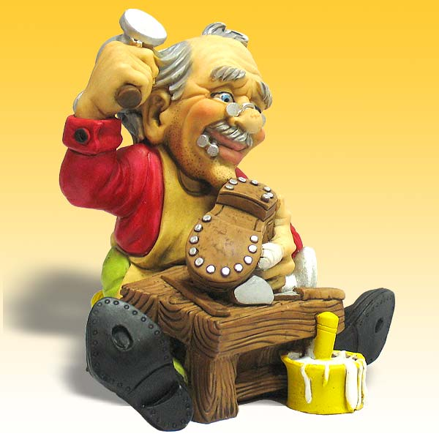
Музыка М.Д.Тухманова,слова В.Харитонова «Песенка о сапожнике»
Исполняют Фроликов Борис 1 г.о., Колодий Ксения 3г.о.

Slide 24
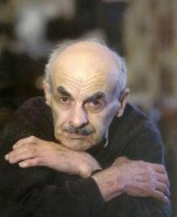
Стихи и музыка Б.Окуджавы «Музыкант»
Исполняет ансамбль «Рондо»

Slide 25
Слова и музыка Е.Хавтан – В.Сюткин «Дорога в облака» Исполняет ансамбль «Рондо»

Slide 26
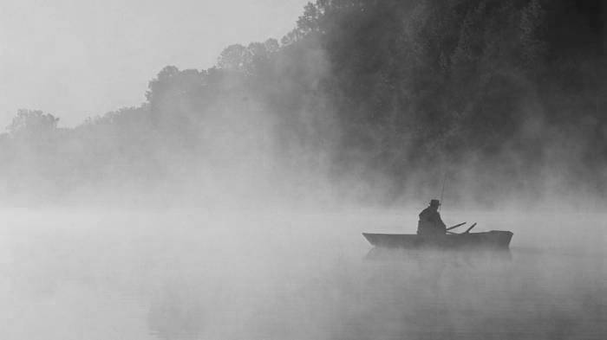
Ю.Бутусов «Прогулки по воде» Исполняет ансамбль «Рондо»

Slide 27
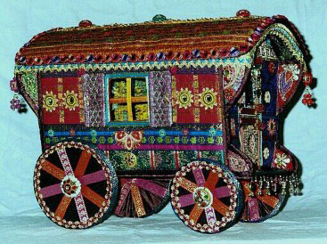
Музыка И.Шаферана,слова Л.Варданяна «Мы бродячие артисты» Исполняет ансамбль «Рондо»

Slide 28
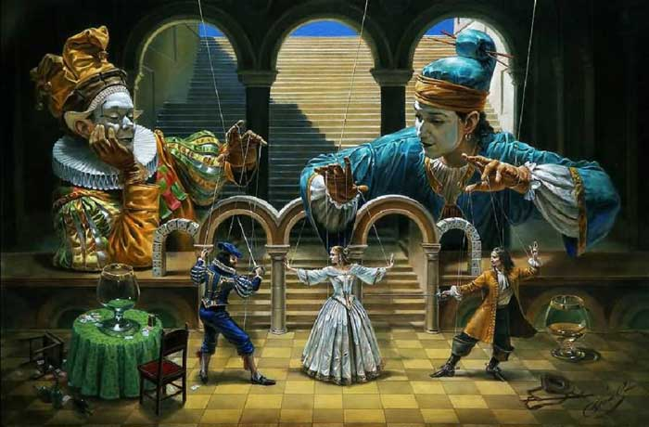
А. Макаревич «Марионетки» Исполняет ансамбль «Рондо»

Slide 29
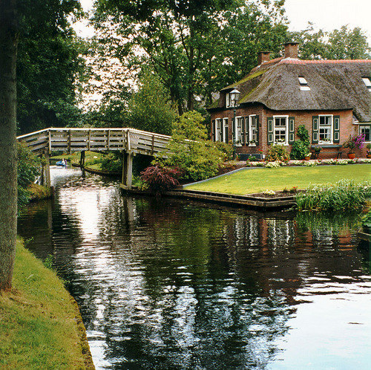
А. Макаревич «Годы летят стрелою» Исполняет ансамбль «Рондо»

Slide 30
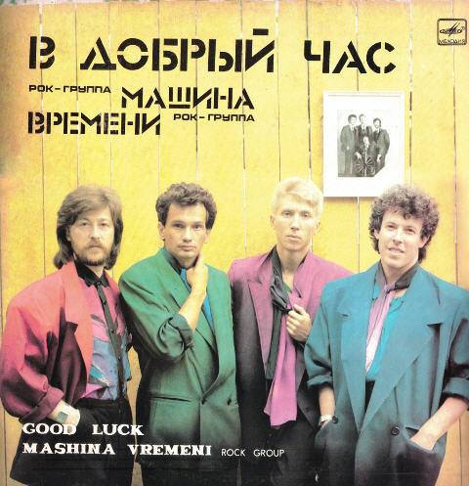
А. Макаревич «В добрый час» Исполняет ансамбль «Рондо»

Slide 31
О. Митяев «Как здорово» Исполняют все обучающиеся объединения «Звонкие струны»

